Slide 1

Kĩ thuật 4
Bài 4: Khâu ghép hai mép vải bằng mũi khâu thường

Slide 2

MỤC TIÊU
Học sinh học xong bài này:
Kiến thức: Biết cách khâu ghép hai mép vải bằng mũi khâu thường.
Kĩ năng: Khâu ghép được hai mép vải bằng mũi khâu thường. Các mũi khâu có thể chưa đều nhau. Đường khâu có thể bị dúm.
Thái độ: Rèn luyện tính kiên trì, cẩn thận khi khâu.

Slide 3
NỘI DUNG
Hoạt động 1: Hướng dẫn học sinh quan sát mẫu và nhận xét.
Hoạt động 2: Giáo viên hướng dẫn thao tác kỹ thuật.
Hoạt động 3: Học sinh thực hành khâu ghép, nhận xét, đánh giá.

Slide 4
Hoạt động 1: Hướng dẫn học sinh quan sát mẫu và nhận xét.
Giáo viên giới thiệu mẫu khâu ghép 2 mép vải bằng mũi khâu thường và hướng dẫn học sinh quan sát, nêu nhận xét.
Giới thiệu một số sản phẩm có đường khâu ghép hai mép vải và nêu ứng dụng của khâu ghép hai mép vải.
Giáo viên đưa ra kết luận:

Slide 5
Hoạt động 2: Hướng dẫn thao tác kĩ thuật.
Giáo viên nêu các bước khâu ghép hai mép vải bằng mũi khâu thường.
Gọi hs lên bảng thực hiện một trong các thao tác đó.

Slide 6
Hoạt động 3: Học sinh thực hành khâu ghép 2 mép vải bằng mũi khâu thường, nhận xét và đánh giá học sinh.
Tiến hành cho hs thực hành khâu ghép 2 mép vải bằng mũi khâu thường.
Nêu nhận xét đánh giá

Slide 7
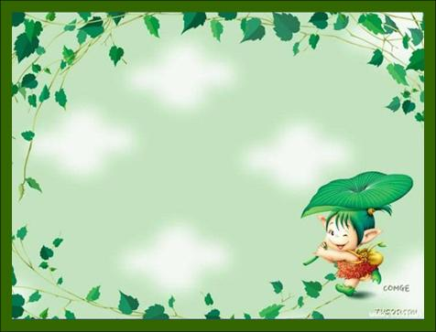
Nhận xét, dặn dò
Câu hỏi chuẩn bị cho bài học sau:

